Slide 1
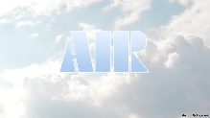
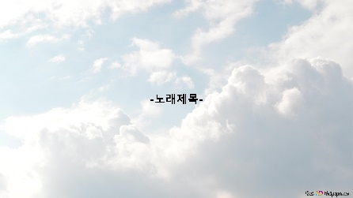


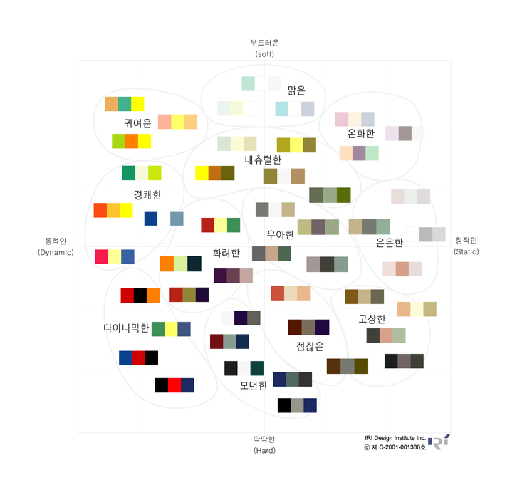
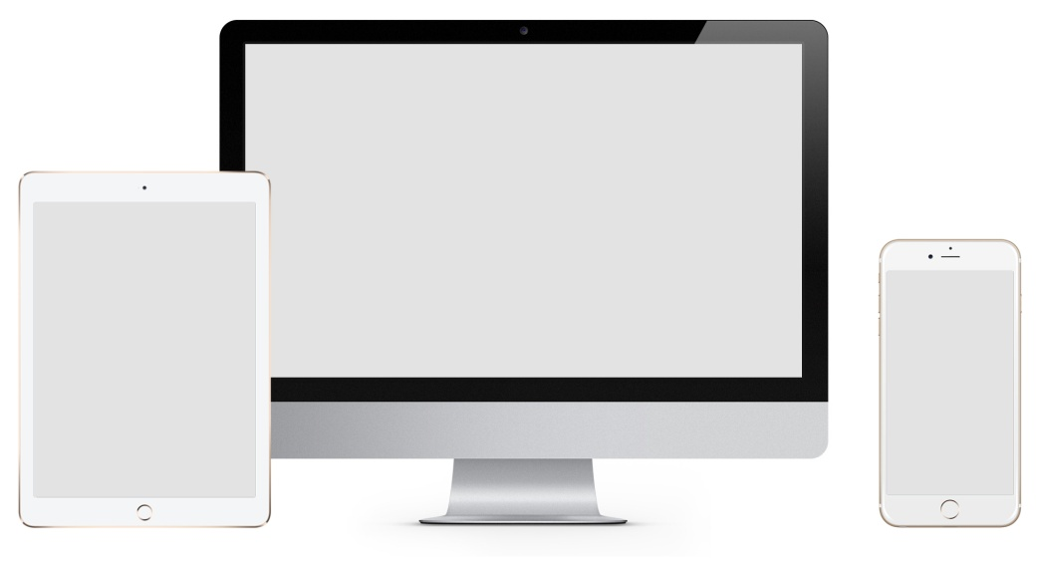
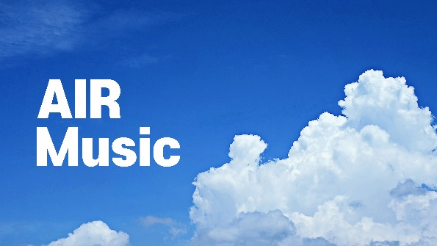
AIR / 브랜딩 과제
KEYWORD
LAYOUT
음악
음악 추천
편한
로고
썸네일
COLOR
지붕
아이콘
PROTOTYPE

